Slide 1
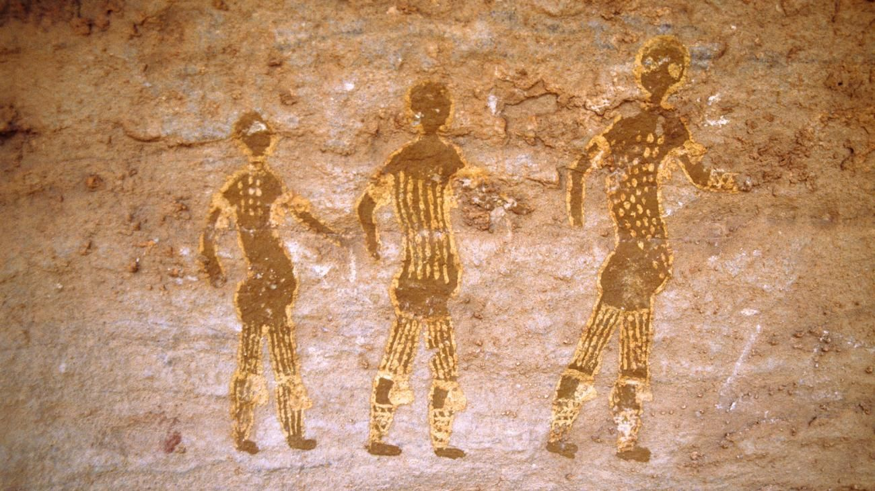
Etnofilozofia
Wyk. Martyna Winiarek

Slide 2
„Definicja etnofilozofii jest złożona i niejednoznaczna, ponieważ wynika z podstawowej dwuznaczności samej definicji filozofii.”
(Routledge Encyclopedia of Philosophy )

Slide 3
Definicja etnofilozofii
„nurt w filozofii współczesnej wywodzący się z dyskusji nad zagadnieniem samego faktu istnienia filozofii afrykańskiej, głoszący
istnienie właściwej dla różnych ludów i ras „filozofii etnicznej”
przechowanej w podaniach, mitach, przysłowiach, baśniach oraz normach zachowań, obrzędach, obyczajach, instytucjach społecznych i w języku, która może zostać stamtąd wydobyta przez fachowego etnologa-antropologa z zastosowaniem filozoficznych metod analizy symbolicznej; metoda prowadząca do wydobycia owych treści.” (Powszechna Encyklopedia Filozofii, Maciej Zięba)

Slide 4
„Etnofilozofia jest połączeniem metody etnologicznej z filozoficznym językiem. Zajmuje się badaniem kultury, zwyczajów, wierzeń w świetle refleksji filozoficznej. Posługuje się ona kolektywną mądrością ludu afrykańskiego.”
(C. Cekiera, Koncepcja człowieka w niektórych plemionach afrykańskich )

Slide 5
„Etnofilozofia bada systemy myślenia istniejących przed kolonialnych społeczności afrykańskich w celu określenia, jakie mogą być idealne formy „autentycznej” afrykańskiej filozofii i praktyki w wyłaniającej się sytuacji postkolonialnej.”
(Routledge Encyclopedia of Philosophy )

Slide 6
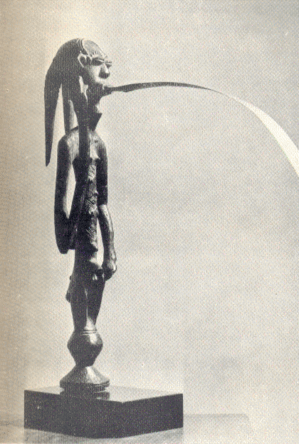
Historia etnofilozofii
Etnofilozofia powstała w Afryce w latach 60. XX wieku, natomiast jej korzenie sięgają nawet lat 30. XX wieku. Do najbardziej bezpośrednich poprzedników etnofilozofii należą:
Leopolda Senghora - to senegalski polityk, pierwszy prezydent Republiki Senegalu, jeden z najbardziej wpływowych współczesnych poetów afrykańskich. Był jednym z twórców konceptu Negritude, który powstał w latach 30 XX wieku w okresie międzywojennych w Paryżu
Placide Tempels był belgijskim franciszkaninem misjonarzem. Wysłany do Konga Belgijskiego, spędził tam dwadzieścia dziewięć lat. W 1945 została opublikowana po francusku przez jego książka „La philosophie bantoue”. Stała się nie lada wydarzeniem- był to jeden z pierwszych przypadków, kiedy lud afrykański był kojarzony z filozofią. Podejmowała próbę zbudowania systemu filozoficznego myśli Bantu.

Slide 7
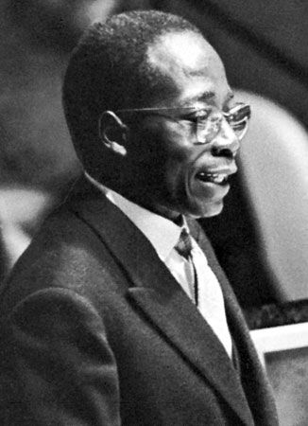
Négritude
Jego twórcami byli Leopold Sedar Senghor, Aime Cesaire (poeta, późniejszy czołowy polityk martynikański ) oraz Leon Damas z Gujany Francuskiej.
Koncepcja Négritude pojawiła się jako wyraz buntu przeciwko historycznej sytuacji francuskiego kolonializmu i rasizmu. Samo słowo to zostało ukute przez A. Césaire, i miało być prowokacja.
Césaire i Damas kładli większy nacisk na wymiar poetyckiej rewolty, podczas gdy Senghor kładł większy nacisk na wyartykułowanie Négritude jako treści filozoficznej, jako „sumy wartości cywilizacji Czarnego Świata”, a więc sugerując, że jest ontologią, estetyką, epistemologią lub polityką.

Slide 8
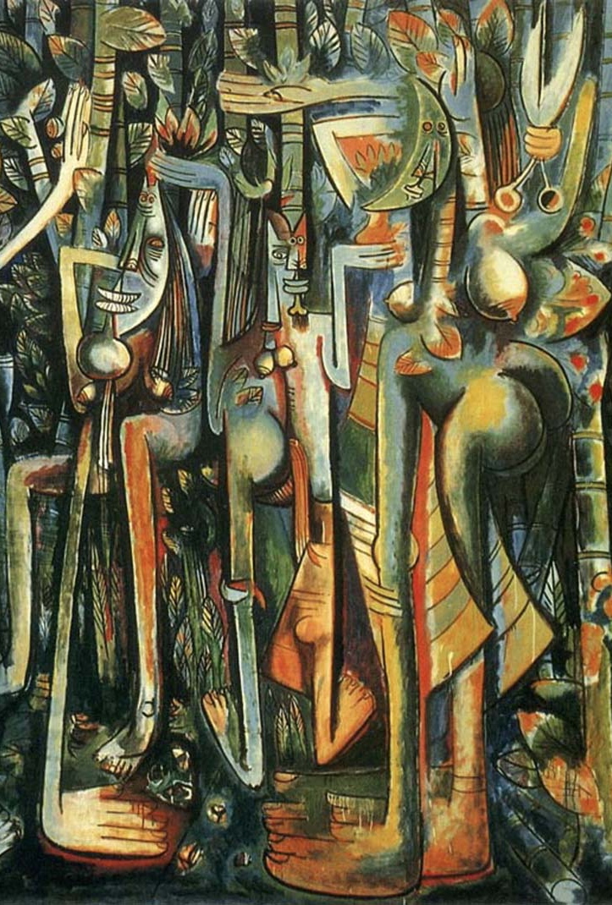
Leopold Senghor’s philosophy of négritude
Senghor twierdził, że Négritude jest również wyrazem filozofii, którą można odczytać w produktach kulturowych Afryki; a przede wszystkim w religiach afrykańskich. Choć różnią się one w zależności od regionu, od jednej kultury do drugiej, wciąż istnieją etnograficzne dowody, że wiele z nich jest wspólnych, aby opierać się na ontologii sił życiowych. Teoria czarnej kultury afrykańskiej:
Pierwszym z nich było pojęcie twórczości międzykulturowej polegającej na przenikaniu się kultur afrykańskich i europejskich.
Drugim była selektywna asymilacja pewnych aspektów kultury francuskiej w afrykańskie ramy pojęciowe.
Trzecią była afrykańska wersja socjalizmu, która łączyła etykę skoncentrowaną na społeczności z tradycyjną afrykańską duchowością.
Senghor wierzył, że kultura afrykańska ma wyjątkowy wkład w myśl europejską i pracował nad zdefiniowaniem teorii kultury opartej na dialogu, wzajemności i inkluzywnym humanizmie, która utorowałaby drogę do integracji Afryki z cywilizacją uniwersalną. Jego filozofia kultury jest niesystematyczna; wydaje się być zbiorem spostrzeżeń pochodzących z różnych źródeł na główny temat négritude.
Négritude była rewolucją kulturalną, która potwierdziła kulturę czarnej Afryki ponad granicami geograficznymi, łącząc polityczną wizję sprawiedliwości społecznej dla wszystkich ludów pochodzenia afrykańskiego z innowacyjnym idiomem poetyckim.

Slide 9
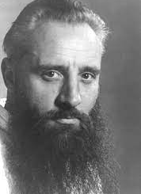
Placide Tempels
Podobnie jak wielu europejskich misjonarzy, Tempels wyruszył do Konga Belgijskiego (dzisiejsza Demokratyczna Republika Konga), przesiąknięty mitami o „prymitywnym umyśle”. Jednak po latach pracy wśród Luba, jednej z wielu grup ludów posługujących się językiem bantu w Afryce, Tempels zdał sobie sprawę z błędów zachodniej idei Afryki. Po dokładnym przestudiowaniu języka Kiluba i odkryciu mądrości przysłów i światopoglądu Luba, Tempels przeszedł głębokie nawrócenie, które doprowadziło go do uznania afrykańskich wartości moralnych i wartości koncepcji Boga Luba.
„Należy wyjść poza zwykły etnograficzny opis tych cech życia ludzi i odkryć zestaw zasad ontologicznych, na których się one opierają.”
W czasach, gdy pojęcie ludzi prymitywnych było oczywiste, Tempels zaszokował europejskie społeczeństwo, wybierając jako tytuł swojego odkrycia światopoglądu Luby „filozofię bantu”, a nie „filozofię prymitywną” czy „myśl religijną”.

Slide 10

Filozofia Bantu
Chociaż praca Tempelsa była krytykowana z różnych punktów widzenia, jego praca obaliła kolonialny wynalazek „dzikiej” Afryki. Chociaż Tempels nadal pozostawał niewolnikiem kolonialnego światopoglądu i wiary w wyższość chrześcijaństwa, jego mea culpa otworzyła drzwi do radykalnej demistyfikacji nauki kolonialnej.
Z jednej strony można prace Tempels’a nazwać próbą przełożenia filozofii afrykańskich w ramy europejskie. Natomiast samo nadanie miana filozofii „etnicznej” nowej roli w międzynarodowej hierarchii filozofii było niezwykle pociągające.
Książka ta pomimo licznych kontrowersji stała się swego rodzaju manifestem etnofilozofii.

Slide 11
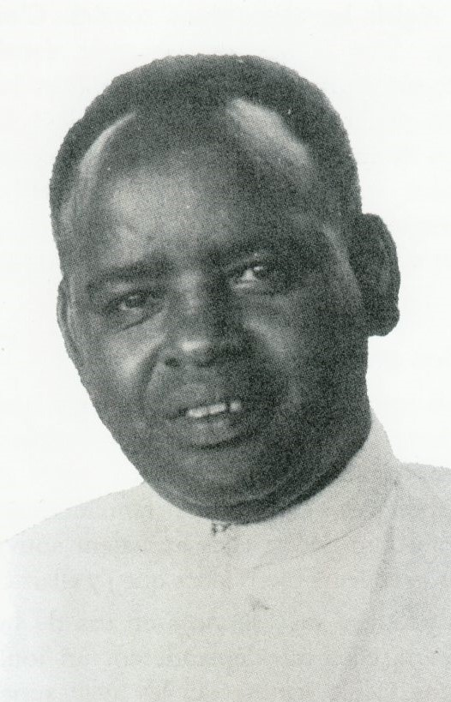
Uczniowie Tempels’a
Oprócz pionierskiej pracy Senghora i Tempelsa, szkoła ta jest reprezentowana między innymi w pismach:
filozofa Alexisa Kagamé (1956)
teologa Johna Mbiti (1969)
Centralne tematy prac tych uczniów obejmują twierdzenia, że ​​istnieje zunifikowana „filozofia Bantu” i że jej podstawowe kategorie przejawiają się w cechach języka, takich jak gramatyka, lub cechach kultury, takich jak kosmologia i rytuał.
Według wielu z tych autorów piszących o filozofii Bantu granice między sobą a innymi nie są tak sztywne, jak w filozofii zachodniej. Również współzależność, a nie konkurencja, jest podstawową wartością społeczną, a świat ludzki i nieludzki jest ożywiany „siłą życiową”, która leży u podstaw percepcji rzeczywistości.

Slide 12
Krytyka etnofilozofii
Podejście etnofilozoficzne ma dziś licznych zwolenników wśród antropologów, socjologów i etnologów, natomiast spotyka się z licznymi zarzutami ze strony filozofów afrykańskich.
Podstawowym zarzutem jest zarzut mieszania źródeł, metod, pojęć i wyników: łączy się filozofię z religią i mistyką, dowolny tekst kultury oralnej uznaje za równoważny tekstom refleksyjnym, miesza się pojęcia i instytucje z kultur na bardzo różnym poziomie rozwoju, tak jakby nie było między nimi różnic.
“Z socjologicznego i antropologicznego punktu widzenia cała filozofia jest etnofilozofią.”

Slide 13
Antyrasistowski rasizm?
“Etnofilozofowie to zazwyczaj uczeni wyszkoleni na Zachodzie, którzy pracują na materiałach pochodzących spoza kontekstów kulturowych, w których zostali wyszkoleni.”
Z pozoru etnofilozofia jest zdecydowanie antykolonialna, jednak nadal akceptuje podstawowe kategorie, w których kultura kolonialna definiuje inne kultury i narody.

Slide 14
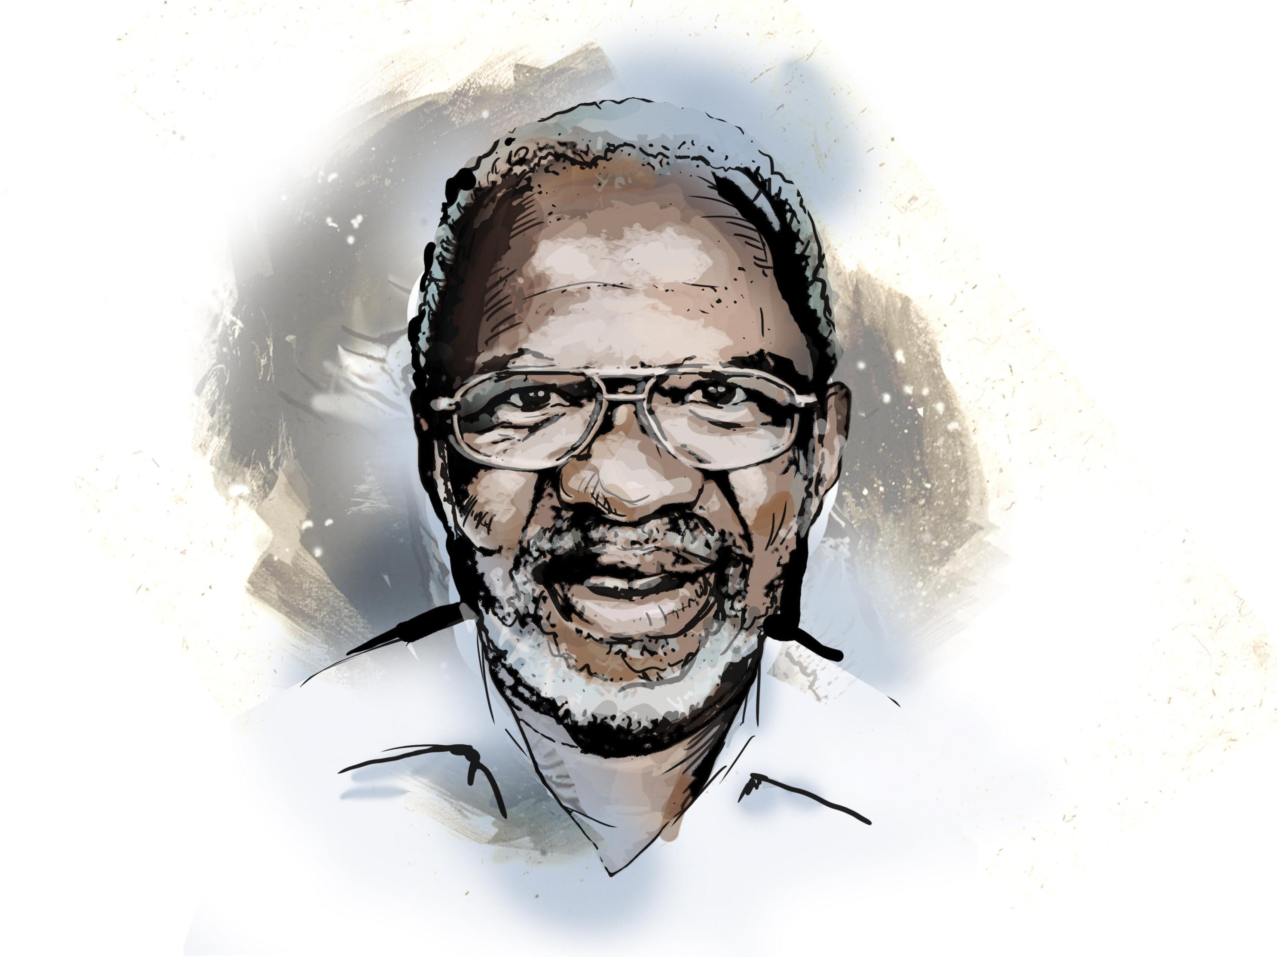
Paulin J. Hountondji
jest benińskim filozofem, politykiem i naukowcem, uważanym za jedną z najważniejszych postaci w historii filozofii afrykańskiej. Odrzuca on etnofilozofię jako prawdziwą dyscyplinę filozoficzną oraz krytykuje etnofilozofię za opieranie się na trzech fałszach:
micie pierwotnej jednomyślności wszystkich ludów afrykańskich
iluzji filozofii jako systemów niepodlegających historycznemu rozwojowi
nadużyciu w postaci traktowania jako filozofii tekstów przekazów oralnych, które wcale nie pretendują to takiego miana.
Twierdzi, że takie podejście myli metody antropologii z metodami filozofii, tworząc „hybrydową dyscyplinę bez rozpoznawalnego statusu w świecie teorii”

Slide 15

Fidelis Okafor
Okafor obstawał przy pozytywnych etnofilozofii w przeciwieństwie do Paulin J. Hountondji. Myśl Paulin J. Hountondji o etnofilozofii bardzo długo dominowała w dyskusji nad etnofilozofią. To właśnie Okafor zaczął skupiać się na pozytywnych konotacjach. Opublikował on artykuł pt. In defence of afro-japanese ethnophilosophy. Okafor formuje swoje obserwacje w kategoriach zdefiniowanego „renesansu ethnofilozofii.”
„Etnofilozofia jest tak nazywana, ponieważ koncentruje się na myśli, która leży u podstaw wzorców życia i systemu wierzeń ludzi.”
„Filozofia zachodnia opiera się jednak na rozumie i logice; w przeciwieństwie do etnofilozofii rozwinęła się ab initio jako krytyka myśli ludowej i światopoglądów. Obie tradycje nie są sprzeczne, ale uzupełniają się. Każdy nosi ślady własnej kultury i historii”

Slide 16

Etnofilozofia poza Afryka
Większość literatury na temat etnofilozofii dotyczy kultur afrykańskich.
W latach 1970–1980 podejście etnofilozoficzne zaczęło się rozpowszechniać poza filozofią afrykańską i objęło także badanie myśli kultur oralnych i kultur ludowych obszaru Azji płd.-wschodniej, Oceanii, Ameryki Łac., Syberii, Indian i Inuitów Ameryki Płn., ludów peryferyjnych cywilizacji islamskiej (Berberów, Somalijczyków, wyspiarzy z Oceanu Indyjskiego), a nawet basenu Morza Śródziemnego (np. Korsyka) czy Europy (Romowie, czyli Cyganie)

Slide 17
Żródła
P. Houtondji, From the Ethnosciences to Ethnophilosophy: Kwame Nkrumah;s Thesis Pojeckt
Powszechna Encyklopedia Filozofii, Maciej Zięba
C. Cekiera, Koncepcja człowieka w niektórych plemionach afrykańskich
Routledge Encyclopedia of Philosophy
https://www.britannica.com/biography/Aime-Cesaire
T.Botz-Bornstein, Ethnophilosophy, comparative philosophyh, Pragmatism: Toward a Philosophy of Ethnoscapes
https://philpapers.org/rec/OKAIDO

Slide 18
Źródła zdjęć
https://www.newframe.com/paulin-hountondji-philosophy-and-decolonisation/
https://www.britannica.com/biography/Aime-Cesaire

Slide 19
Etnofilozofowie od czasu do czasu wykorzystywali cechy zachodniej historii intelektualnej, które według nich można znaleźć w tradycyjnej myśli afrykańskiej. Na przykład Alexis Kagamé (1956) twierdzi, że myśl afrykańska wykorzystuje elementy arystotelesowskie i tomistyczne.

